Slide 1
Bài 4 Tiền xử lý dữ liệu (tiếp)
Khóa học: Phân tích dữ liệu với Python

Slide 2
Nội dung
Mã hóa dữ liệu
Rời rạc hóa dữ liệu

Slide 3
Mã hóa dữ liệu
Tại sao cần mã hóa?
Hầu hết các thuật toán học máy gần như chỉ làm việc với dữ liệu dạng số
Dữ liệu còn có dạng phân loại (categorical)
Xử lý dữ liệu phân loại phải đối mặt với sự phức tạp của ngữ nghĩa, bối cảnh liên quan đến từng category hoặc type của dữ liệu
Các kiểu dữ liệu phân loại:
Danh nghĩa (nominal)
Thứ tự (ordinal)

Slide 4

Mã hóa dữ liệu
Dữ liệu phân loại danh nghĩa

Slide 5
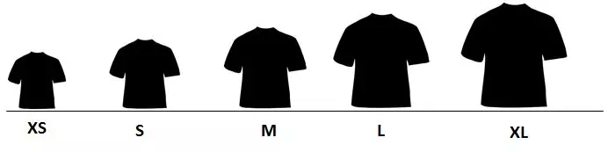
Mã hóa dữ liệu
Dữ liệu phân loại thứ tự

Slide 6
Mã hóa dữ liệu
Các phương pháp mã hóa dữ liệu:
One hot encoding
Label encoding
Ordinal encoding

Slide 7
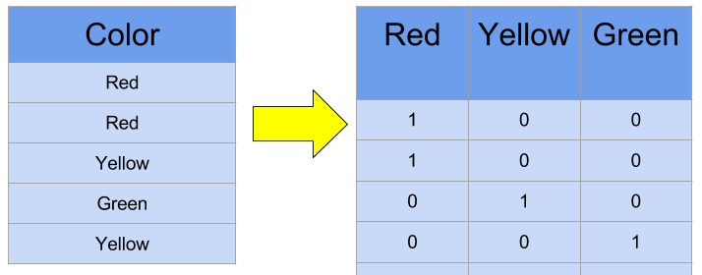
One hot encoding
Biến đổi từng giá trị thành các đặc trưng nhị phân chỉ chứa giá trị 1 hoặc 0
Mỗi mẫu sẽ được biến đổi thành một vector có kích thước m với m là số các giá trị khác nhau của dữ liệu
Chỉ có duy nhất 1 phần tử bằng 1, các giá trị còn lại đều bằng 0.

Slide 8
One hot encoding
Thực hiện mã hóa với scikit-learn
>> from numpy import asarray
>> from sklearn.preprocessing import OneHotEncoder
>> data = asarray['red'], ['red'], ['yellow'], ['green'], ['yellow']])
>> print(data)
>> encoder = OneHotEncoder(sparse=False)
>> onehot = encoder.fit_transform(data)
>> print(onehot)

Slide 9
One hot encoding
Thực hiện mã hóa với Pandas
>> import pandas as pd
>> s = pd.Series(['red', 'red', 'yellow', 'green', 'yellow'])
>> pd.get_dummies(s)

Slide 10
Label Encoding
Thay thế giá trị phân loại bằng một giá trị số trong khoảng từ 0 đến (số giá trị khác nhau – 1).
Cách mã hóa này đơn giản, không tạo ra nhiều dữ liệu dư thừa như one-hot encoding
Ví dụ:
nếu có 5 lớp thì ta sẽ sử dụng các các giá trị là (0, 1, 2, 3, 4).

Slide 11
Label Encoding
Mã hóa với scikit-learn:
>> from sklearn.preprocessing import LabelEncoder
>> encoder = LabelEncoder()
>> lb = encoder.fit_transform(['red', 'red', 'yellow', 'green', 'yellow'])
>> print(lb)

Slide 12
Label Encoding
Mã hóa với pandas:
>> import pandas as pd
>> s = pd.Series(['red', 'red', 'yellow', 'green', 'yellow'])
>> s.astype('category').cat.codes
ta cần phải ép kiểu dữ liệu cho dữ liệu này về dạng ‘category’

Slide 13
Ordinal Encoding
Dùng để mã hóa những đặc trưng phân loại thành một giá trị số thứ tự.
Cách tiếp cận này biến đổi giá trị phân loại thành giá trị số trong các tập hợp có thứ tự.
Gần tương tự như Label encoding. Tuy nhiên sẽ chỉ định một chuỗi các giá trị số theo thứ tự dữ liệu.

Slide 14
Ordinal Encoding
Mã hóa với scikit-learn
>> from sklearn.preprocessing import OrdinalEncoder
>> enc = OrdinalEncoder()
>> X = [['Male', 1], ['Female', 3], ['Female', 2]]
>> enc.fit_transform(X)

Slide 15
Ordinal Encoding
Ordinal encoding bằng cách sử dụng ánh xạ từ điển:
>> def ordinal_encoder(data, feature, feature_rank):
… ordinal_dict = {}
… for i, feature_value in enumerate(feature_rank):
… ordinal_dict[feature_value]=i+1
… data[feature_encoded] = data[feature].map(lambda x: ordinal_dict[x])
… return data

Slide 16
Rời rạc hóa dữ liệu
Quá trình biến đổi các biến, mô hình hoặc hàm liên tục thành một dạng rời rạc.
Chúng ta thực hiện điều này bằng cách tạo một tập hợp các khoảng liền kề trên phạm vi của biến/mô hình/hàm mong muốn của chúng tôi.
Dữ liệu liên tục dùng để đo, trong khi dữ liệu rời rạc dùng để đếm.

Slide 17
Rời rạc hóa dữ liệu
Thực hiện rời rạc hóa trong pandas:
Hàm cut
Hàm qcut

Slide 18
Rời rạc hóa dữ liệu
Hàm cut:
được sử dụng để tách các phần tử thành các nhóm khác nhau.
được sử dụng chủ yếu để thực hiện phân tích thống kê trên dữ liệu vô hướng.
Ví dụ: Có 1 danh sách tuổi cần rời rạc hóa
>> ages = [20, 22, 25, 27, 21, 23, 37, 31, 61, 45, 41, 32]
>> bins = [18, 25, 35, 60, 100] # định nghĩa khoảng giá trị các nhóm
>> pd.cut(ages, bins) # rời rạc hóa ages theo các khoảng trong bins

Slide 19
Rời rạc hóa dữ liệu
Hàm cut (tiếp):
Rời rạc hóa ages thành n nhóm có độ dài bằng nhau
>> cut_data = pd.cut(ages, n)

Slide 20
Rời rạc hóa dữ liệu
Hàm qcut:
Rời rạc hóa thành n nhóm có số lượng phần tử tương đương nhau
>> cut_data = pd.qcut(ages, n)

Slide 21
Tóm tắt
Qua bài học này, chúng ta đã tìm hiểu những kiến thức sau:
3 phương pháp mã hóa dữ liệu là one-hot encoding, label encoding và ordinal encoding.
Rời rạc hóa dữ liệu với pandas.

